Slide 1

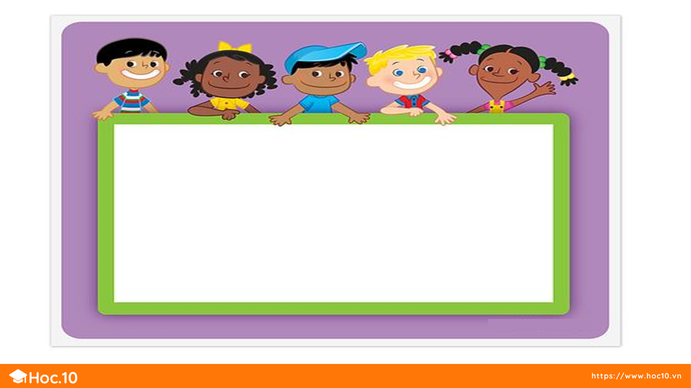
Tuần 25
Bài 70: LUYỆN TẬP CHUNG (TIẾT 1)

Slide 2

KHỞI ĐỘNG

Slide 3
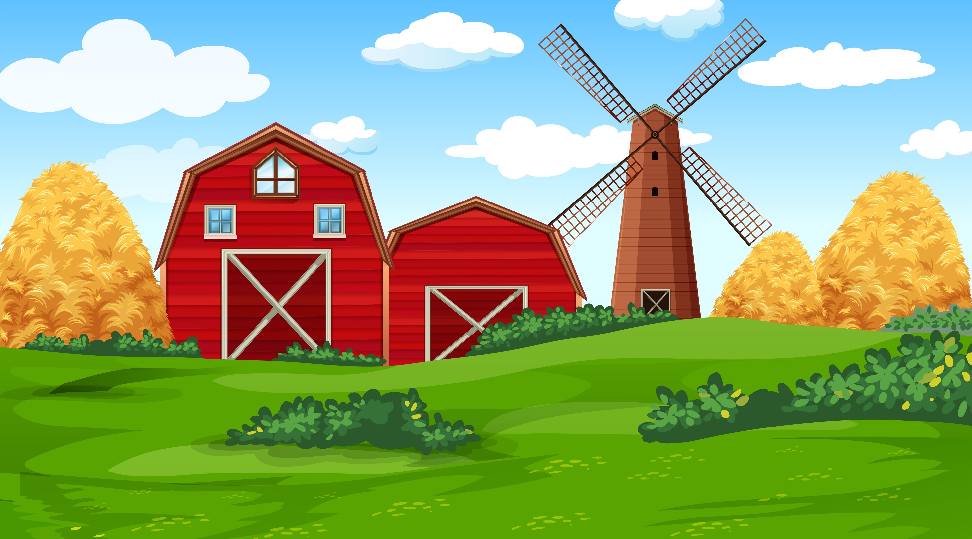






Tìm Đàn VỊT CON

Slide 4




Mét vuông, Đề - xi – mét vuông, Mi – li – mét vuông là đơn vị đo gì?
Độ dài
Diện tích
Khối lượng
Thể tích

Slide 5
Đề - xi – mét vuông viết tắt là?
dm
dm²
mm²
mm

Slide 6
1 m² = ……..dm²
10
100
1 000
10 000

Slide 7

Mi – li – mét vuông là diện tích của hình vuông có cạnh dài:
1 mm
1 mm²
1 dm
1 dm²

Slide 8
Bài 70: LUYỆN TẬP CHUNG (TIẾT 1)

Slide 9




Luyện tập – Thực hành

Slide 10
1
Số ?
a) 4 m² = . . . dm²
7 m² = . . . cm²
3 m² = . . . mm²
b) 600 cm² = . . dm²
300 dm² = . . . m²
80 000 mm² = . . . cm²
6
400
700
3
800
3000 000
c) 1m² 23 dm²= . . dm²
5m² 3 dm² = . . . dm²
9m² 23cm² = . . . cm²
123
503
90 023

Slide 11
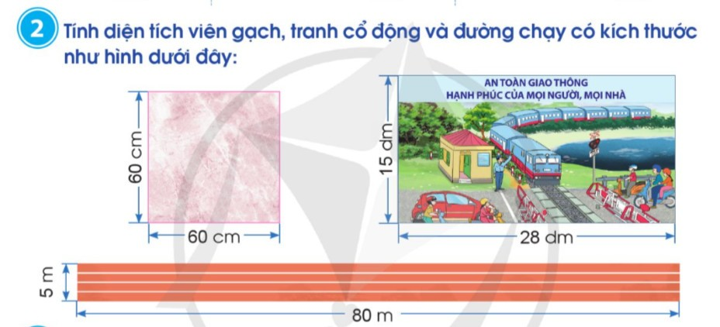
Bài giải:
Diện tích viên gạch là
60 x 60 = 3 600 (cm² )
Đáp số: 3 600cm²
Bài giải:
Diện tích tranh cổ động là
28 x 15= 420 (dm² )
Đáp số: 420 dm²
Bài giải:
Diện tích đường chạy là
80 x 5 = 400 (m² )
Đáp số: 400 m²

Slide 12
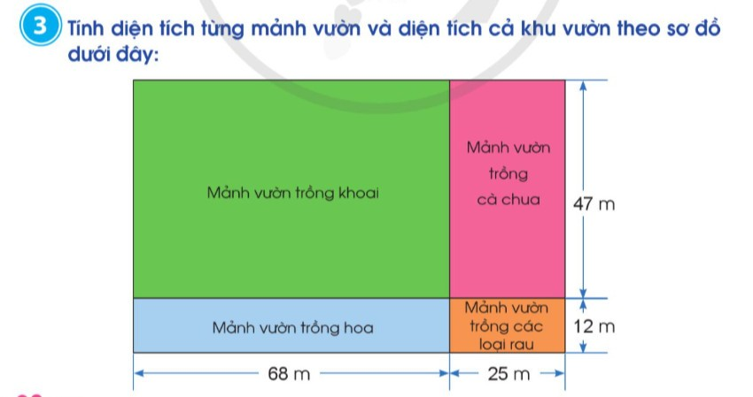
Bài giải:
Diện tích mảnh vườn trồng khoai là
68 x 47 = 3 196 (m²)
Diện tích mảnh vườn trồng cà chua là
47 x 25 = 1 175 (m²)
Diện tích mảnh vườn trồng hoa là
68 x 12 = 816 (m²)
Diện tích mảnh vườn trồng các loại rau là
25 x 12 = 300 (m²)
Diện tích cả khu vườn là
3 196 + 1 175 + 816 + 300 = 5 487 (m²)
Đáp số: Trồng khoai: 3 196 m²
Trồng cà chua: 1 175 m²
Trồng hoa: 816 m²
Trồng các loại rau: 300 m²
Khu vườn: 5 487m²

Slide 13

Em hãy chia sẻ những điều học được qua bài này.

Slide 14



